Slide 1

Паттерн проектирования Object Pool
Выполнил студент группы ПМБ 4-1
Фейзуллин Кирилл

Slide 2

Цель
Целью данной работы является ознакомление с принципами применения паттерна, его основными элементами и способами описания паттерна с помощью UML диаграмм.
Notes:
Примечания для докладчика:
С какой целью вы рассказываете об этом анализе?
Он завершает учебный модуль или весь проект?
Была ли достигнута цель обучения, которую вы поставили перед собой?
Этот анализ производится в конце курса?
Сформулируйте цель анализа или даже цель учебного процесса. Формулировка должна быть четкой и конкретной.

Slide 3

Условия применения
“Дорогое” создание объектов
Во время работы программы, количество объектов ограничено
Объекты используются очень часто
Notes:
Примечания для докладчика:
Своими словами опишите то, чему вы научились, на одной стороне слайда.
Включите информацию по теме обучения
Также будут полезны более подробные сведения о теме.
Расскажите о том, что вы испытали во время обучения. Как и во всяком рассказе, здесь должны быть начало, середина и конец.
[На другой стороне слайда можно добавить рисунок как доказательство того, что вы изучили]
Для иллюстрирования процесса можно использовать несколько слайдов. Кроме того, будет полезно добавить видеоролики учебного процесса.

Slide 4
Составляющие элементы
Приватный конструктор
Пул (массив, стек, список) объектов
Метод выдачи объекта из пула
Метод возвращения объекта в пул
Опционально:
Максимальное количество объектов пула
Используемое количество объектов пула
Другие модификации…

Slide 5
Способы описания
Пул с фиксированным размером
Заранее созданный пул
Наполняемый пул

Slide 6
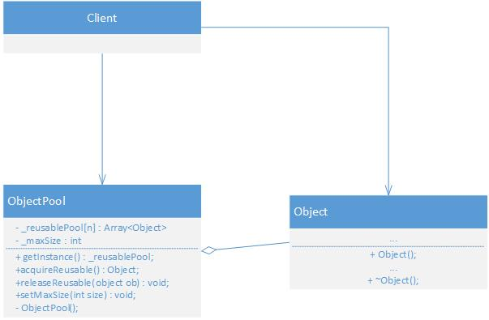
UML диаграмма классов паттерна
Notes:
Примечания для докладчика:
О чем вы думали в первую очередь?
Какие препятствия возникли перед вами в ходе процесса?
Как вы преодолели эти препятствия?
Какие изображения можно добавить в помощь процессу?
Этот элемент SmartArt позволяет добавлять изображения и текст для общего изложения процесса. Если рисунок стоит тысячи слов, то рисунки и слова помогут вам отлично представить этот анализ пройденного материала! Вы всегда можете изменить этот графический объект командами "Вставка > SmartArt" или выделить графический объект и изменить цвета с помощью контекстного меню "Дизайн".
Для иллюстрирования процесса можно использовать несколько слайдов. Кроме того, будет полезно добавить видеоролики учебного процесса.

Slide 7
Перейдем к рассмотрению практической части

Slide 8
Спасибо за внимание!

